Slide 1
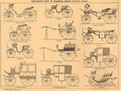
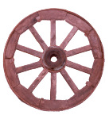
История колеса

Slide 2
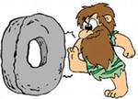
Известно, что первые колеса были сделаны в Месопотамии (современный Ирак) в 8500 - 8000 годах до нашей эры.

Slide 3
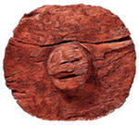
Они были двух видов: гончарный круг и колесо для телеги. Гончарный круг был предком наших шкивов, водяных колес, шестерен часового механизма.

Slide 4
В 2000 году до н.э. конструкция колеса совершенствуется: появляются спицы, ступицы и гнутый обод.
Во втором тысячелетии до нашей эры в Юго-Западной Азии изобрели колесо со спицами.

Slide 5
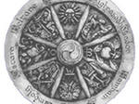
Позднее, в 1-м тысячелетии до н.э. кельтами для увеличения прочности колёс своих колесниц стали применять металлический обод, который затем в транспортных машинах был заменен резиновыми шинами для амортизации.

Slide 6
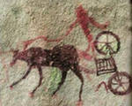
Изображения салазок с колесиками 3000 г. до н.э. найдены в Междуречье в шумерском городе Урук.

Slide 7
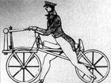
Лишь 2000 лет назад изобрели переднюю управляемую ось, с помощью которой экипаж мог поворачивать влево и вправо.

Slide 8
Первыми экипажами были крестьянские телеги, военные колесницы, царские катафалки и священные телеги богов. Ранние повозки и колесницы были 2-х или 4-х колёсными. Передняя и задняя оси крепились к корпусу, оси не могли двигаться, экипаж не мог делать крутых поворотов.

Slide 9
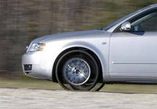
Колесо современного автомобиля состоит из двух основных компонентов: резиновой шины и металлического диска, на который она надевается.

Slide 10
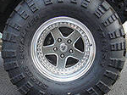
На современных автомобилях используются бескамерные шины. Воздух в них накачивается в пространство между покрышкой и колесным диском. Бескамерные шины более удобны и надежны в эксплуатации.

Slide 11
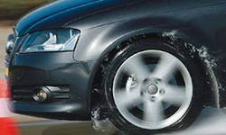
Колесо является одним из основных составляющих частей автомобиля и оказывает большое влияние на такие эксплуатационные свойства автомобиля, как устойчивость, безопасность, комфортабельность, экономичность, управляемость.

Slide 12
Презентацию подготовила:
Курицына Е.В. – учитель начальных классов БОУ СОШ №73 города Омска
Презентация опубликована на сайте - viki.rdf.ru

